Slide 1
德信綜合證券 線上密碼申請流程說明

Slide 2
線上密碼申請流程說明
開戶成功會收到簡訊通知，內容如下:
【開戶成功通知】您的德信證券帳戶已開立成功，密碼領取網址https://secure1.rsc.com.tw/RePW_SEC1/RePW_11.aspx 德信證券敬上。
進入網頁，請輸入「身份證字號」、「民國出生年月日」、 「圖形辨識碼」後，點擊「下一步」。

Slide 3
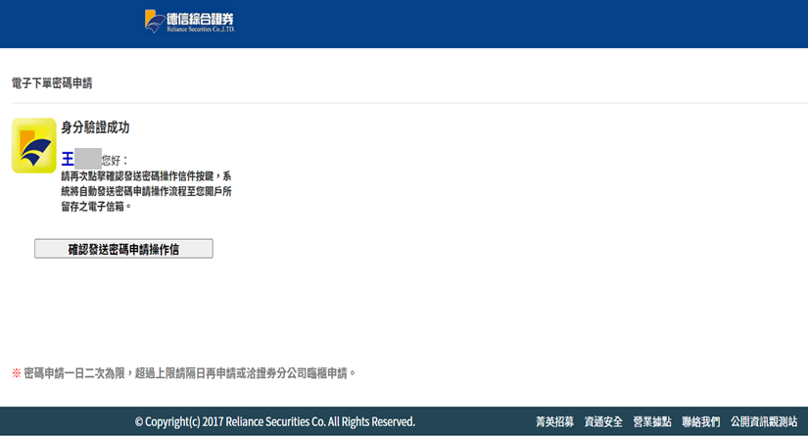
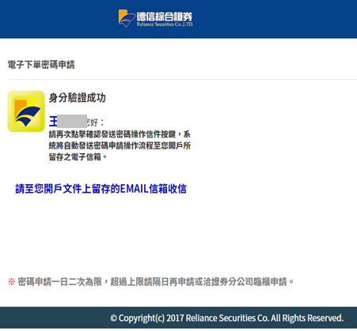
線上密碼申請流程說明
身分驗證成功，請點擊「確認發送密碼申請操作信」後，請至您開戶文件上留存的EMAIL信箱收信。

Slide 4
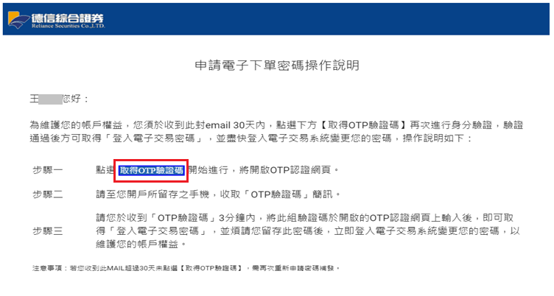
線上密碼申請流程說明
請至留存之E-mail收信，點選取得OTP驗證碼，本公司將另開網頁，請點擊「發送OTP驗證碼」本公司將發送OTP驗證碼至您留存的行動電話，接收到OTP驗證碼後請在網頁輸入OTP驗證碼並輸入圖形辨識碼後點選『認證』，網站即會顯示電子交易密碼。

Slide 5
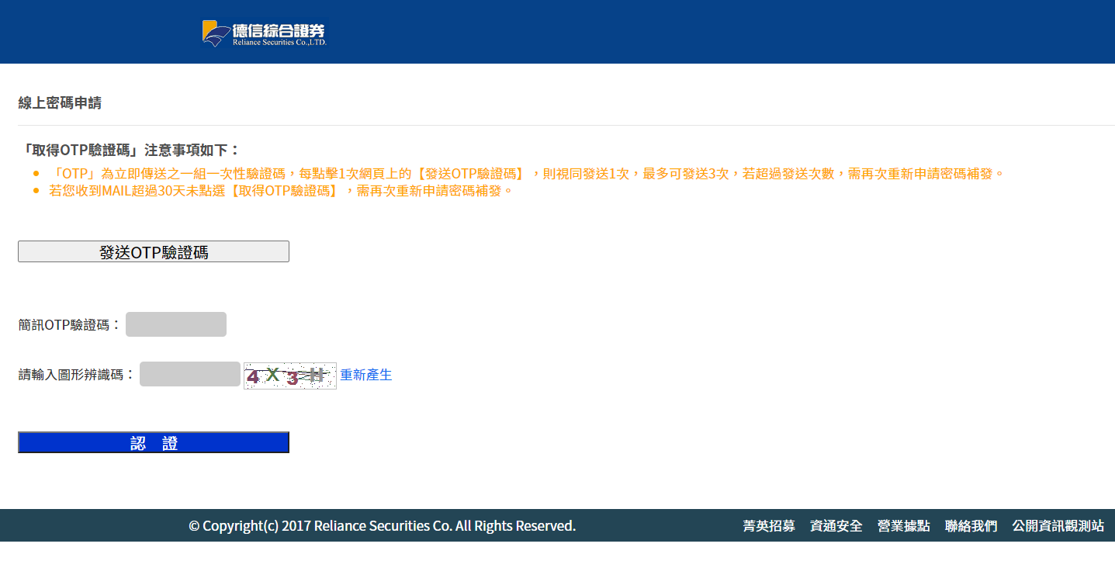
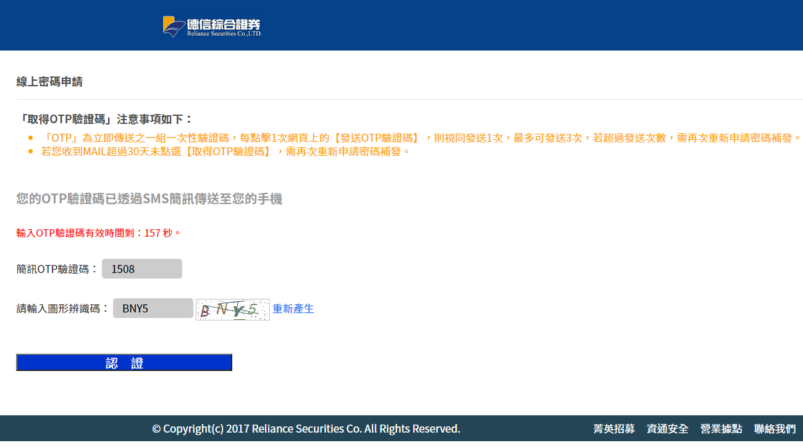
線上密碼申請流程說明
請至留存之E-mail收信，點選取得OTP驗證碼，本公司將另開網頁，請點擊「發送OTP驗證碼」本公司將發送OTP驗證碼至您留存的行動電話，接收到OTP驗證碼後請在網頁輸入OTP驗證碼並輸入圖形辨識碼後點選『認證』，網站即會顯示電子交易密碼。

Slide 6
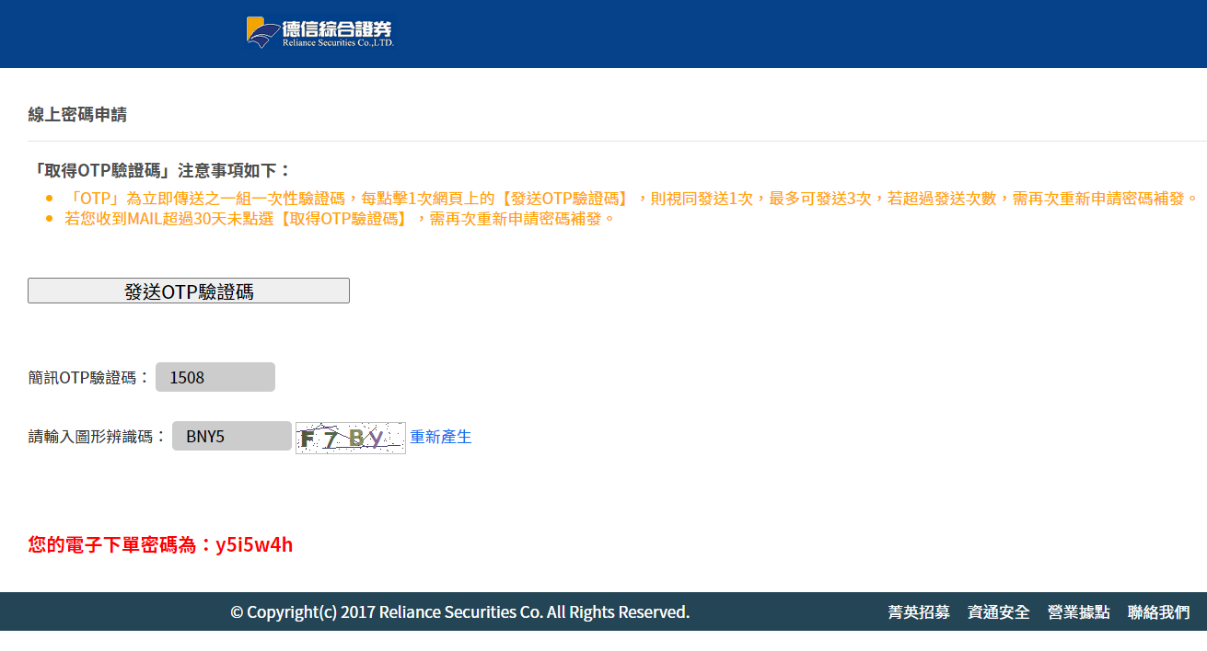
線上密碼申請流程說明
請至留存之E-mail收信，點選取得OTP驗證碼，本公司將另開網頁，請點擊「發送OTP驗證碼」本公司將發送OTP驗證碼至您留存的行動電話，接收到OTP驗證碼後請在網頁輸入OTP驗證碼並輸入圖形辨識碼後點選『認證』，網站即會顯示電子交易密碼。
~End~

